Slide 1

Rust & rocket.rs
the fast and secured Language(and framework)

Slide 2
ראסט בשלוש מילים
אבטחה
ביצועים
השקעה

Slide 3
מה זה ראסט?
ראסט הינה שפת לואו לבל מבוססת מבני נתונים(בדומה לC)
ראסט הינה שפה אשר מוגדרת Type safe ואין יכולת לבצע שגיאה של חוסר התאמה בין טייפים
ראסט יכולה לרוץ ללא אינטרפטר(כמו בפייתון) וללא VM(כמו בג'אווה) ולכן בעלת יכולת deployment מאוד נוחה
ראסט הינה שפה בעלת "אוסף זבל"(AKA garbage collector) שפועל בזמן קומפילציה
בראסט לא קיים NULL כערך
ראסט היא שפה אופן סורס

Slide 4
אבטחה ובטיחות
70% מפרצות האבטחה נעשות משגיאות זיכרון בקוד(ניקוי מאוחר מידי של משתנה וכד'), לכן בC/C++ וכן בשפות כמו ג'אווה שהניקיון הוא באחריות המשתמש או על ידי מנקה זבל שפועל בזמן ריצה קיימת חשיפה לפרצות מסוגים שונים
בראסט קיים מנקה זבל אשר פועל בזמן קומפילציה ודואג כי לא ייתכן מצב של זליגת זיכרון או של ניקיון משתנים בזמנים לא נכונים
ראסט מכריח אותך לחשוב מתי סיימת לעבוד עם משתנה ומתי אתה עוד צריך לעבוד איתו בהמשך הקוד
בראסט כל המשתנים הינם בתצורה בסיסית של immutable, במידה ותרצה ליצור משתנה כזה תצטרך להצהיר על הדבר מראש

Slide 5
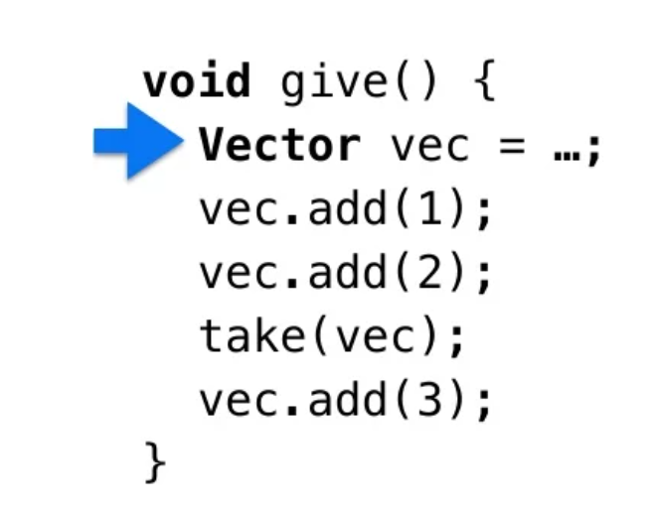
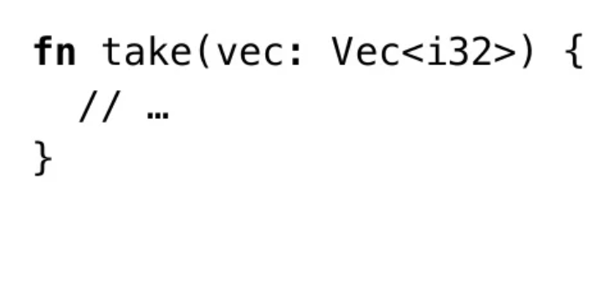
דוגמאות לעבודה בהעברת משתנים בראסט

Slide 6
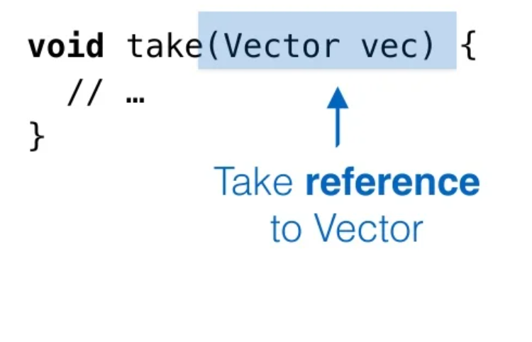
דוגמאות לעבודה בהעברת משתנים בראסט

Slide 7
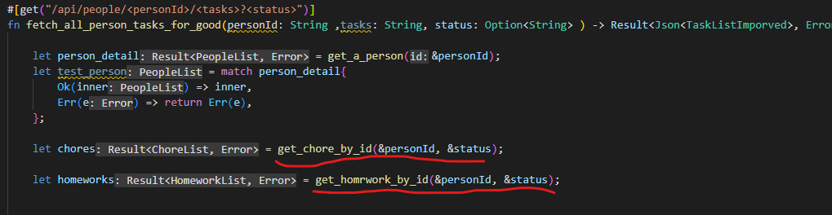
דוגמאות לעבודה בהעברת משתנים בראסט

Slide 8
ביצועים
ראסט הינה שפת לואו לבל אשר ביצועיה מוגדרים כמהירים במיוחד – נכון להיום ברמת הביצועים רק C מהירה יותר מראסט
ניתן להריץ תוכנות ראסט כמעט על כל מכונה מפני שהתוכנה קלה ואינה מצריכה אינטרפטר או VM ולכן המעבר מקוד למוכנות לפרודקשין ולהפצה ושימוש רחב גורמת יתרון מובהק לשפה

Slide 9
השקעה
ראסט מגובה על ידי חברת Mozila שהיא המפתחת של דפדפן firefox
ראטס שפה בצמיחה
לראסט לה קהילה צעירה ופעילה שמשתדלת ליצור ספריות חדשות ומגוונות וכן לעזור במגוון תחומים ושאלות לאנשים חדשים שמגיעים אליה

Slide 10
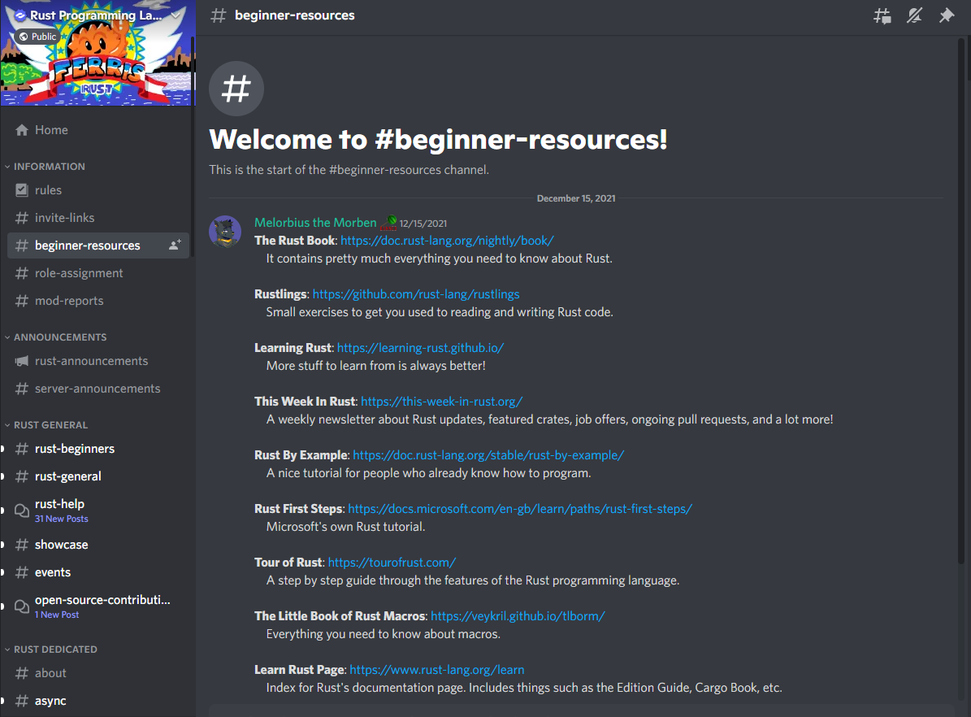
ערוץ הדיסקורד של השפה

Slide 11
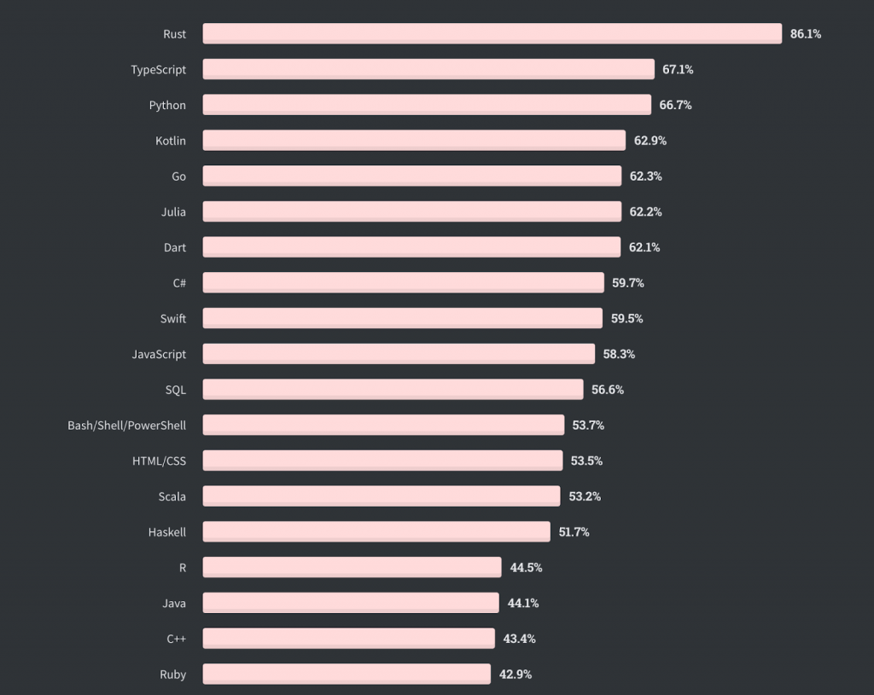
השפה האהובה ביותר לפי stackOverflow

Slide 12
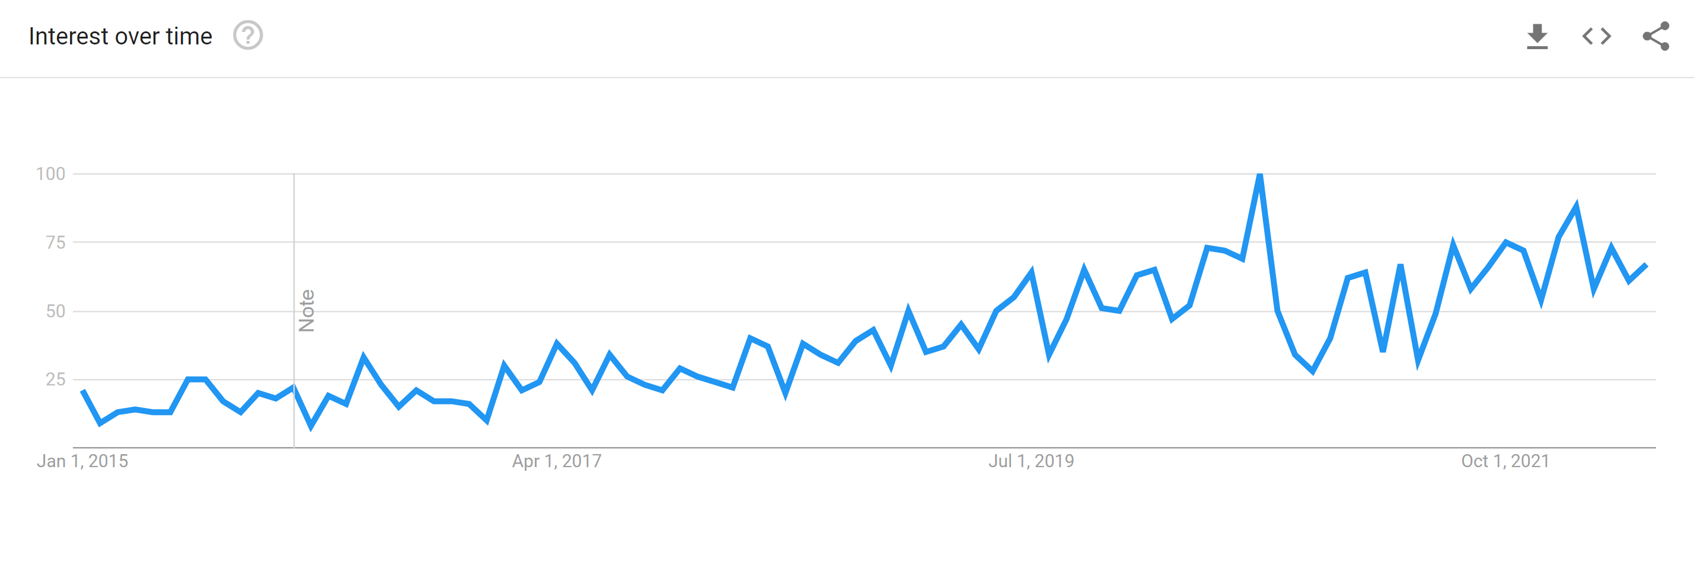
Google trends

Slide 13
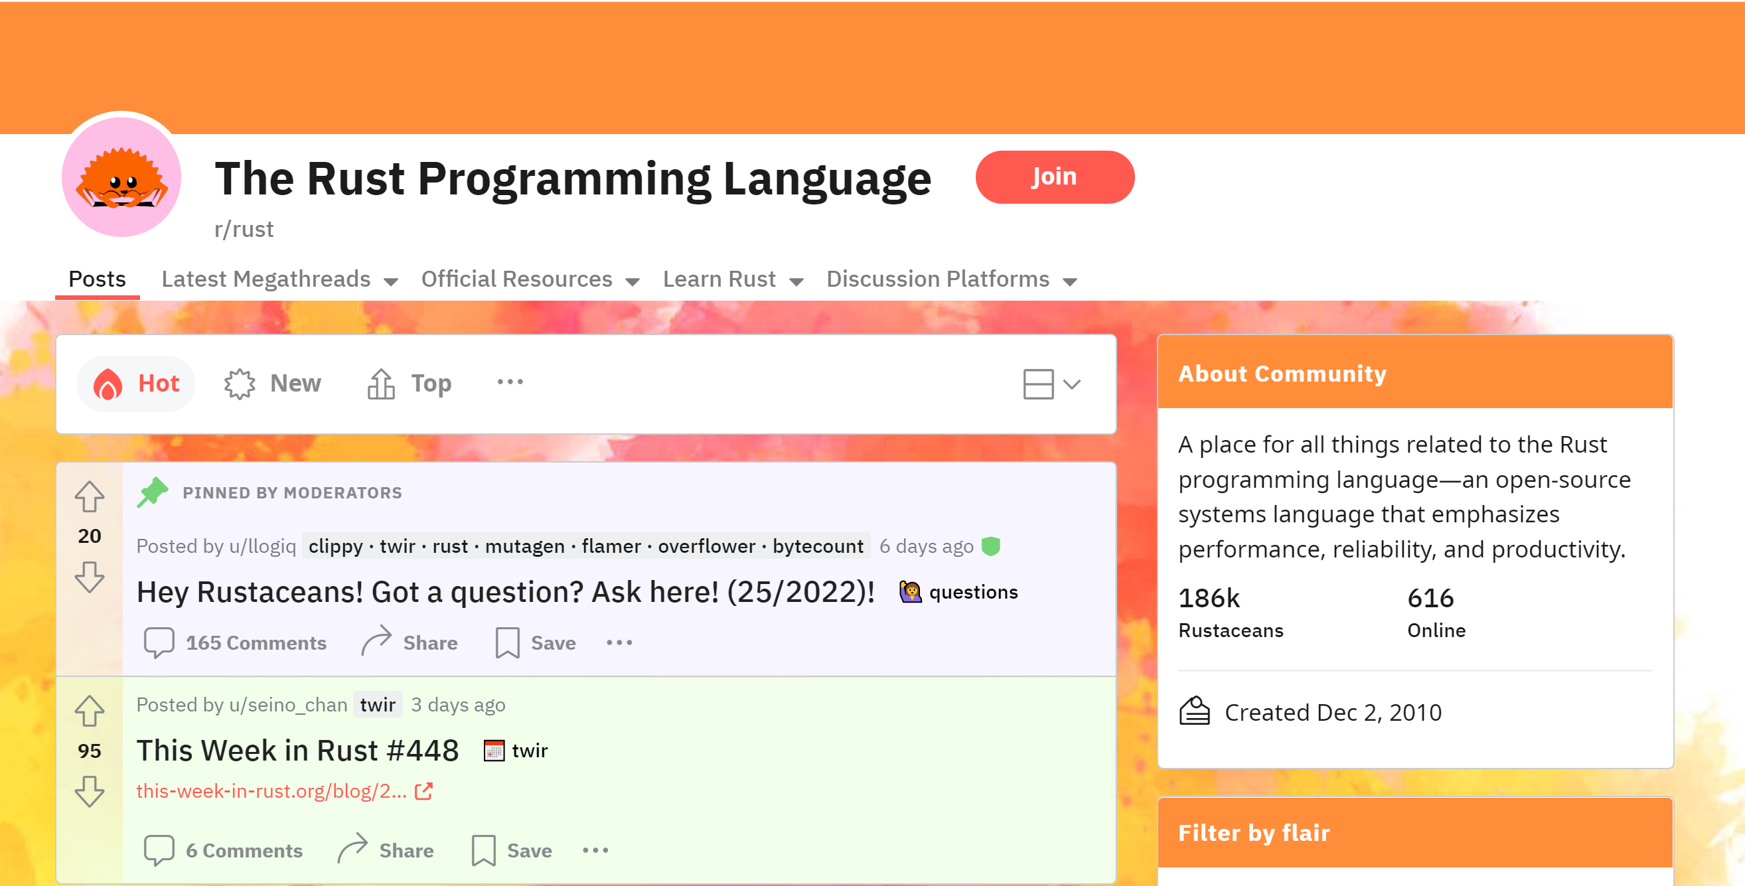
Reddit

Slide 14


Slide 15
ראסט אינה משולמת
בעקבות הקומפיילר היעיל שלה, זמני הקימפול של ראסט הינם גבוהים מאוד(בשונה מזמני הריצה שלהם) ולכן תהליך הכתיבה בשפה חייב להעשות על מחשבים טובים, לא ניתן לכתוב על מכונות כגון rasphberryPy כי הן עלולות לקרוס בזמן קומפילציה
השפה צעירה ובצמיחה ולכן לא בהכרח "בשלה" לכל דבר, ספריות חיצוניות שלא בהכרח מוכנות לעבוד בפרודקשין ובנוסף על מנת להגיע לתוצאה מספרייה אחת בשפה אחרת, תוכל למצוא את עצמך משלב מספר ספריות בראסט דבר שמתקשר לזמני הקומפילציה הארוכים
שפה לא פשוטה למתכנתים צעירים, מצריכה קריאה מרובה של דוקומנטציה והתמודדות עם שגיאות ויכולה לגרור לזמני עבודה ארוכים במיוחד

Slide 16
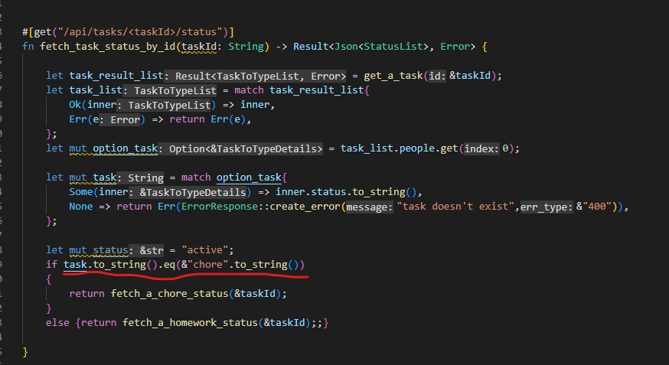
איך נעשה השוואת סטרינגים בראסט

Slide 17
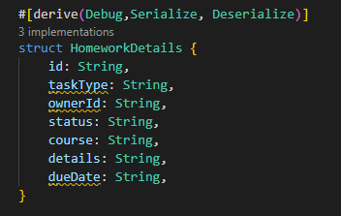
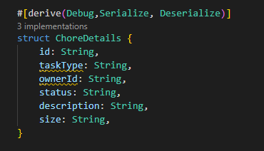
עבודה עם בסיסי נתונים

Slide 18
אבטחה
ביצועים
נגישות
רוקט בשלוש מילים

Slide 19
מה זה Rocket.rs?
רוקט הינו פריימוורק המיועד לעבודה על שרתי WEB המתאים לשפה RUST
כאשר כתבו אותו לקחו השראה מפריימוורקס כגון Rails וflask
רוקט הינו פרויקט קוד פתוח ובכך הוא בית להמון מפתחים צעירים ומנוסים שרוצים לתרום את חלקם בעולם שפות התכנות
רוקט הינו פריימוורק חדש גרסה רשמית "יציבה" ראשונה יצאה ב2021 ובכך היא מיסודה מיועדת לעולם תוכנה חדש יותר
רוקט היא אחת מ4 הפריימוורקים הפופלארים ביותר של ראסט ביחד עם actix, warp, tide

Slide 20
אבטחה
בדומה לראסט בכללי גם רוקט מקפידה על להיות type-safe ומכריחה אותך לעבוד בצורה מסויימת בערכי ההחזרה שלה
כחלק מהיותה פריימוורק לראסט היא משתמשת באותו קומפיילר מתוחכם שעוזר לאבטחת תוכנית הווב

Slide 21
ביצועים
רוקט מתגאה בהיותה שפה boilerplate free, דבר הגורר המון כתיבת קוד אך ביצועים טובים
כחלק מהיותה פריימוורק של ראסט היא אינהרנטית יחסית מהירה

Slide 22
נגישות
רוקט מנסה להיות פריימוורק נגיש לשפה לא נגישה, על מנת להתחיל לכתוב תוכנית ווב המשתמש צריך לבצע מספר פעולות פשוטות לחלוטין
רוקט הקפידה והשקיעה לכתוב דוקומנטציה ברורה ומגוונת על כלל הפריימוורק, החל מאיך להתחיל דרך תפיסת שגיאות וטיפולן ועד לאיך הכי נכון להכין את התוכנית לפרודקשין

Slide 23
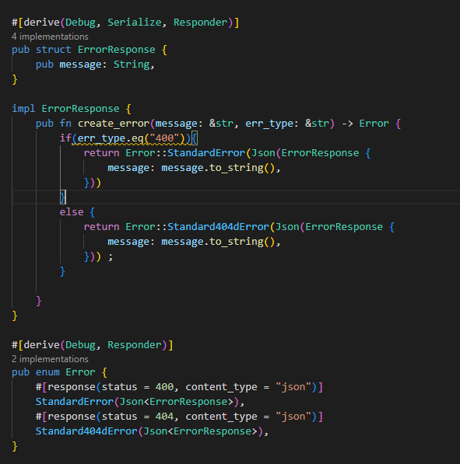
ניהול שגיאות

Slide 24
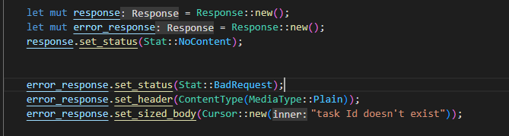
ערכי החזרה מהשרת לצרכן

Slide 25


Slide 26
איפה רוקט נופלת
עבודה מול דאטאבייס היא טרחנית ומוסרבלת מפני שערכי ההחזרה הינם עטופים בstruct: RESULT ולכן להמשיך לעבוד איתם מצריך עיבוד נוסף, דבר שמאריך את כתיבת הקוד ומסרבל אותו למרות הניסיון הגדול להנגיש וליצור עבודה נוחה
למרות הניסיונות ליעילות ומהירות, בפועל הפריימוורק נופל ביחס לפריימוורקים אחרים גם בשפה ראסט וגם בשפות אחרות
רוקט צעיר מאוד ולמרות הטענה שהוא מוכן לעבודה בפרודקשין הפריימוורק צעיר ויש לו עוד הרבה לאן להתפתח ולכן אם מחפשים לייצר מערכת ווב גדולה אולי כדאי לשקול שפה ופריימוורק אחרים

Slide 27
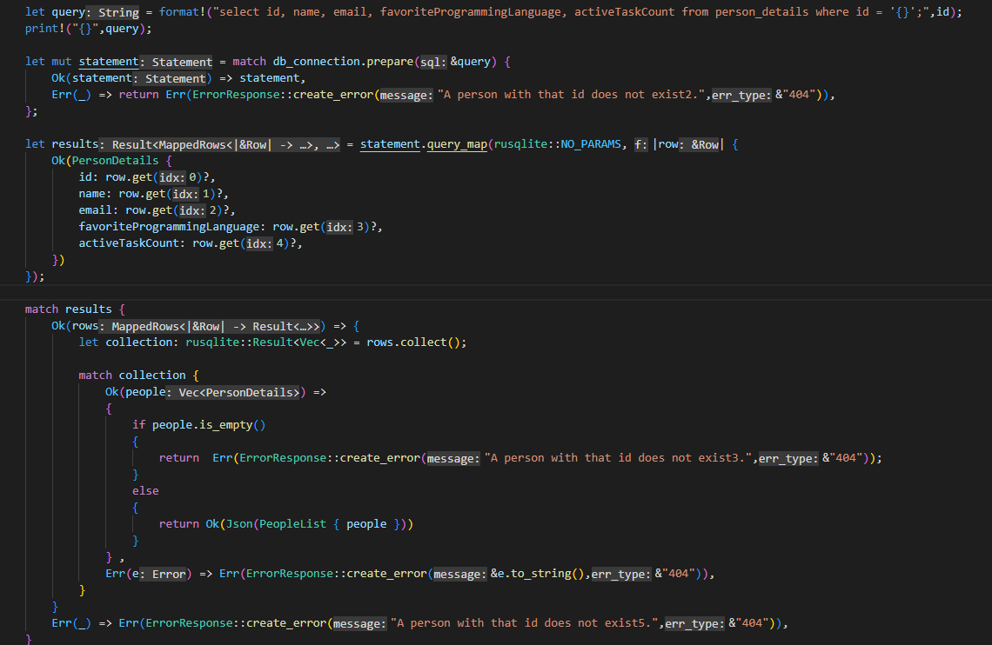

Slide 28
העתיד של ראסט ורוקט
ראסט מגדירה את עצמה כשפת תכנות מערכות ומכאן שהיא שואפת להוות תחליף/כח משלים למערכות הבנויות על C/C++, כבר היום מתחילים לאמץ אותה בפיצ'רים מסויימים במערכת הקרנל של לינוקס, וכן ממשקים גדולים AWS וגוגל קלאוד כבר עכשיו מתשמים בראסט בחלק מהקוד שלהם
בעזרת מוזילה ראסט מקווה להצליח להיכנס לשוק הווב, כבר היום קיים דפדפן מבית מוזילה בשם Servo אשר בנוי על ראסט. ומהכניסה שלה לשוק רוקט תנסה להיות הפריימוורק המוביל כאשר מדובר על ווב
ראסט נבחרה כבר 7 שנים ברציפות להיות השפה האהובה על מתכנתים בסטאק אובר פלואו, השאיפה של היוצרים של השפה היא להשתמש באהדה של השפה הזאת על מנת לבסס את הקהילה ואת השפה כחלק אינטגרלי מעולם התכנות היום

Slide 29
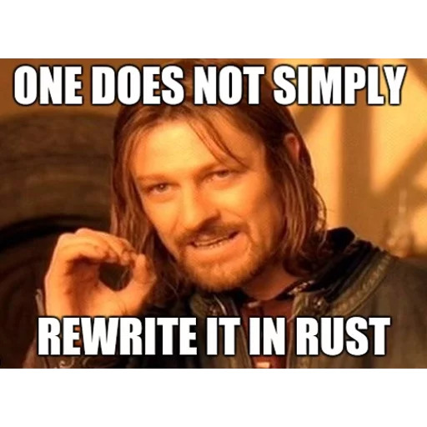

Slide 30
סיכום
ראסט הינה שפה מעניינת, בטוחה ועם המון פוטנציאל, מעכיר עליה זמן ההתרגלות לשפה שמרחיק מפתחים, יזמים וחברות גדולות מלהשתמש בה שכן הדבר יגזול משאבים רבים, אך למרות זאת הקהילה שלה מתפתחת וגדלה. כמו רבים לפניה, ראסט מנסה להיות תחליף לC/C++, כזה שמבטיח בטיחות ויציבות אך ראינו דברים כאלה בעבר והינה עד היום C וC++ תופסות נפח גדול מאוד מהשוק ולא נראה שהדבר הולך להשתנות שכן מי שמאמץ את השפה לא מתכוון להחליף דברים קיימים אלא להוסיף פיצ'רים לדברים קיימים. אין ספק שלראסט יתרונות רבים, אך האם הם שווים לאנשים ולחברות את הזמן הנדש כדי להרים מערכת שלמה? את זה רק הזמן יגיד

Slide 31

תודה רבה

